Slide 1
Proyecto final Ingeniería de datos
Pipeline de control, limpieza y carga que detecta inconsistencias y organiza los datos en tablas según su validez.
Santiago Rodríguez Septiembre 2025

Slide 2


Fuentes de datos
Datos creados sintéticamente sobre comprobantes de retención de rendimientos financieros por certificados de inversión de clientes.
Basado en estructura real presentado al SRI
Generado con Faker a través de Python.
Fueron creados con errores a propósito para identificar errores y reportarlos dentro del pipeline.
retenciones_aug2025_1.csv

Slide 3
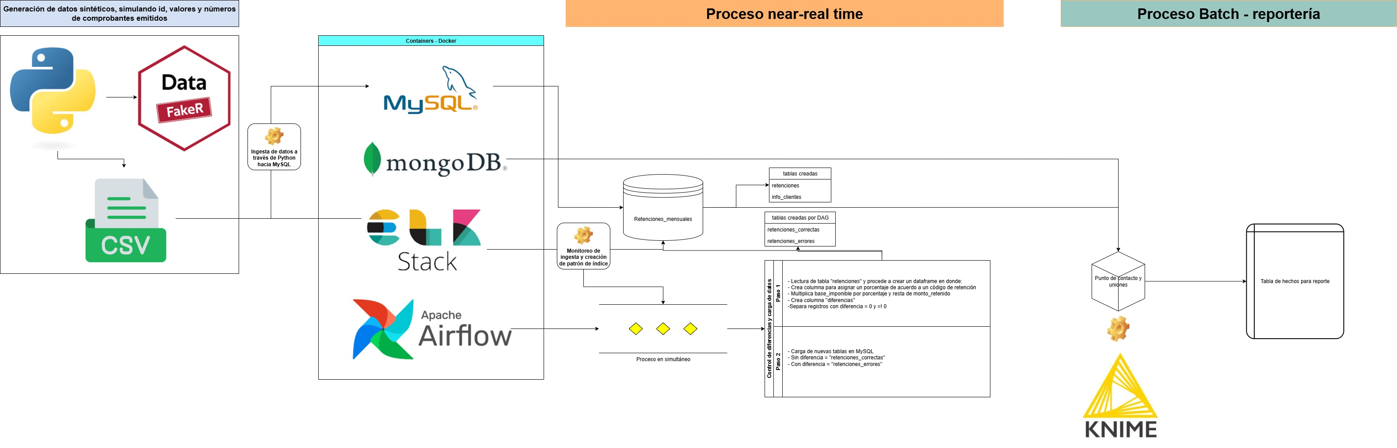
Estructura

Slide 4
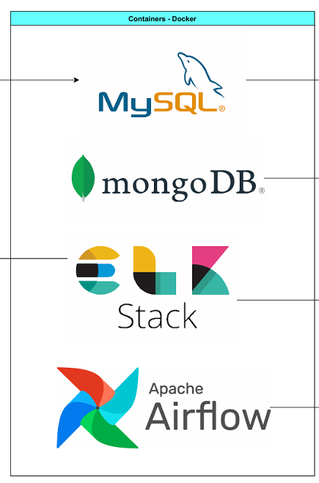
Contenedores

Slide 5
Flujo
Archivo .csv colocado dentro de sftp público
DAG de control y extracción de diferencias / inserción de datos filtrados en MySQL
KNIME – punto de encuentro para armar tabla de hechos - reportería
Ingesta con Python hacia MySQL
Monitorización y creación de patrones de índice - ELK

Slide 6
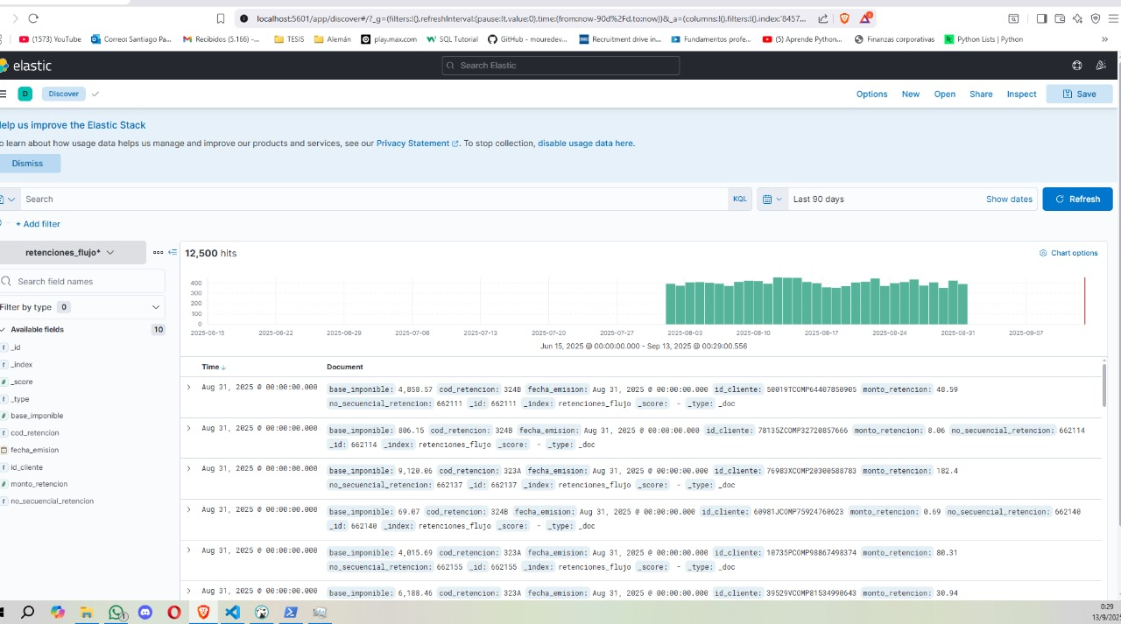
Monitorización de ingesta de datos near-real time 12,5k

Slide 7
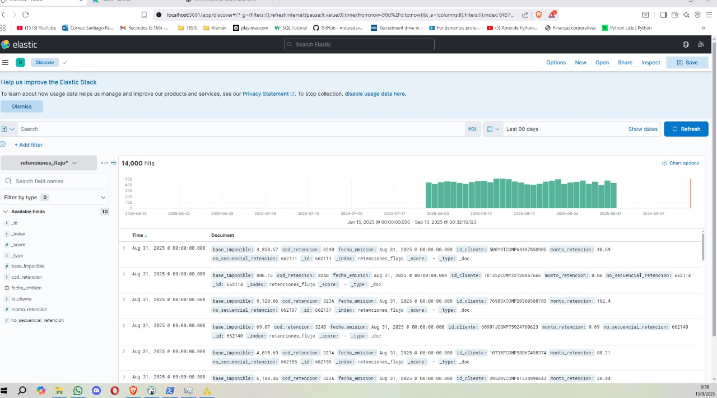
Monitorización de ingesta de datos near-real time 14k

Slide 8
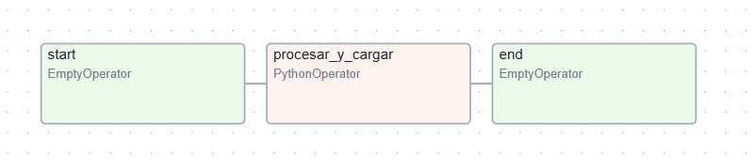
Estructura DAG
1. Lectura en MySQL
2. Control:
Asignar porcentajes de retención en base a códigos (323 A = 1%, 324B = 2%)
Multiplicar ((base_imponible * porcentaje) – retención monto)
Agregar columnas para controles de diferencias
Filtrado entre registros sin diferencia y con diferencia
3. Carga de data filtrada a MySQL:
retenciones_correctas
retenciones_errores

Slide 9
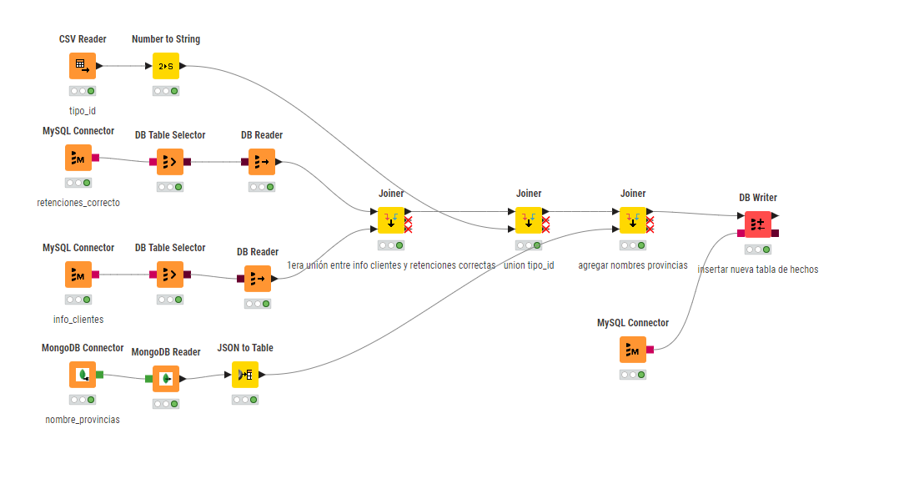
KNIME – punto de encuentro
Conexión con MongoDB – nombres de provincias
CSV – archivos de códigos de tipo de identificación según normativa SRI
Creación tabla de hechos – tabla final

Slide 10
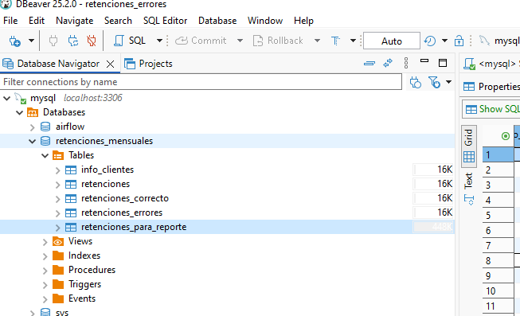
Resultado

Slide 11
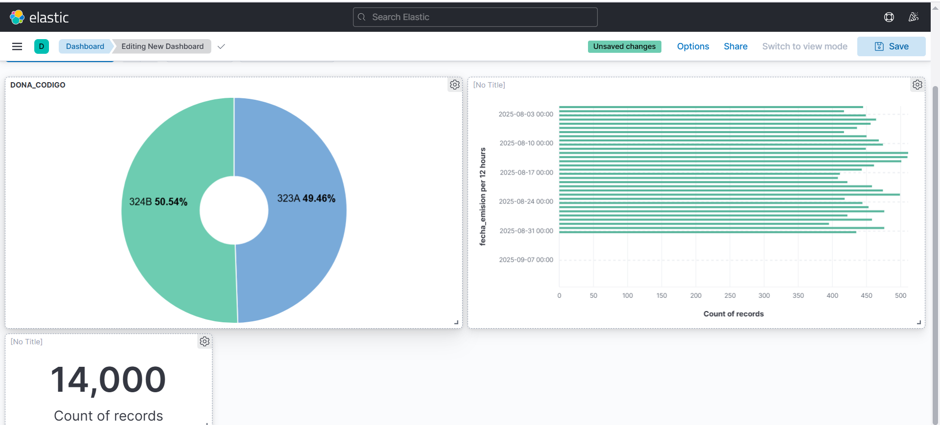
Resultado

Slide 12
Conclusiones
Automatización del flujo de datos Se implementó un pipeline completo y reproducible, desde la generación de datos sintéticos hasta la carga final en bases de datos.
Control de calidad Se validaron los registros para detectar inconsistencias y separar datos correctos de erróneos, asegurando mayor confiabilidad.
Armado de reportes – tabla hechos Se utilizó KNIME para conectar información estática en archivos .csv y MongoDB dando una visualización óptima para demostrar el flujo de datos.

Slide 13
GRACIAS

